Slide 1
Домашнее задание команды № 1.

Slide 2
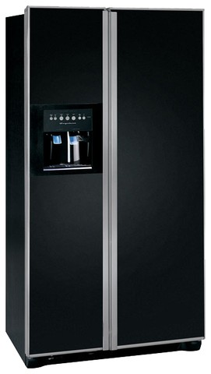
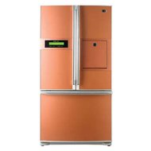
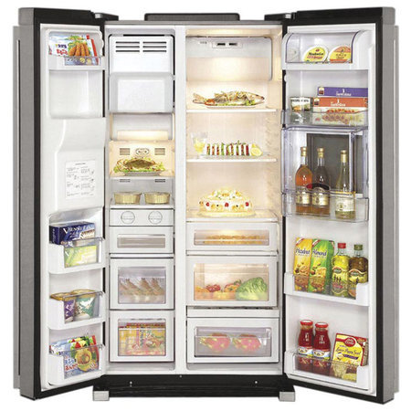
холодильники

Slide 3
История возникновения
С древнейших времен люди хранили продукты, в охлаждаемых помещениях. Но первое бытовое охлаждающее устройство появилось только в середине XIX века. Устройство заполнялось льдом, поэтому периодически лед необходимо было заменять.
В 1850 году американский врач Джон Гори впервые продемонстрировал процесс получения искусственного льда в созданном им аппарате. В своём изобретении он использовал технологию компрессионного цикла, которая применяется в современных холодильниках до сих пор, а сам аппарат мог служить одновременно морозильником и кондиционером.
Уже в 1857 году австралиец Джеймс Харрисон применил холодильные камеры в пивоваренной и мясообрабатывающей промышленности. Они охлаждались с использованием компрессора.
В 1857 году на железной дороге появляется вагоны-холодильники.
Но все же первый бытовой холодильник был создан только в 1913 году. Как и все промышленные холодильники того времени, работал он по принципу с использованием теплового насоса. Кстати, в первых бытовых холодильниках в качестве жидкости для охлаждения, использовались довольно таки токсичные вещества.
Первая модель холодильника, получившая широкое распространение была произведена фирмой General Electric в 1927 году. Называлась она Monitor-Top. General Electric продала более 1000000 экземпляров Monitor-Top. С 1930 года вместо прежних хладагентов, применяется менее токсичный – фреон. С 1940 в холодильниках появляются морозильные отделения или как их называют сейчас морозилка, также возникают обособленные морозильные шкафы.

Slide 4
Эстетические свойства
Цветовое решение
Пропорциональность форм холодильного шкафа
Удобное расположение камер
Выразительность фирменных знаков

Slide 5
Виды холодильников
Абсорбционные :работают по принципу сорбции.
Термоэлектрические: отвод тепла из камеры осуществляется термобатареей.
Компрессионные: основаны на применении принципов компрессионного охлаждения.

Slide 6
Характеристика
Абсорбционные: Бытовые холодильники абсорбционного типа предназначены для кратковременного хранения скоропортящихся пищевых продуктов. Особенностью холодильников абсорбционного типа является бесшумность работы, отсутствие запорных вентилей и движущихся частей, что увеличивает его долговечность и получения пищевого льда. Свое название холодильники абсорбционного типа получили от происходящего в них процесса абсорбции, т.е. поглощения жидким или твердым поглотителем паров хладагента, образующихся в испарителе. Хладагентом служит аммиак. Пары аммиака поглощаются водой с образованием при этом водоаммиачного раствора.

Slide 7
Термоэлектрические
Эффективность применения термоэлектрических холодильников по сравнению с другими типами холодильных машин возрастает тем больше, чем меньше величина охлаждаемого объема. Поэтому наиболее рационально в настоящее время использование термоэлектрического охлаждения для холодильников бытового назначения, в охладителях пищевых жидкостей, кондиционерах воздуха, кроме того, термоэлектрическое охлаждение успешно используется в химии, биологии и медицине, метрологии, а также в торговом холоде (поддержание температуры в холодильных камерах), холодильном транспорте (рефрижераторы), и др. областях

Slide 8
Компрессионные
холодильники компрессионного типа шумят, без этого никак. Компрессор – это мотор, а любой мотор гудит, и чем больше объем холодильной и морозильной камер, тем больше мощностей необходимо на их охлаждение.

Slide 9
Ассортимент:

Slide 10
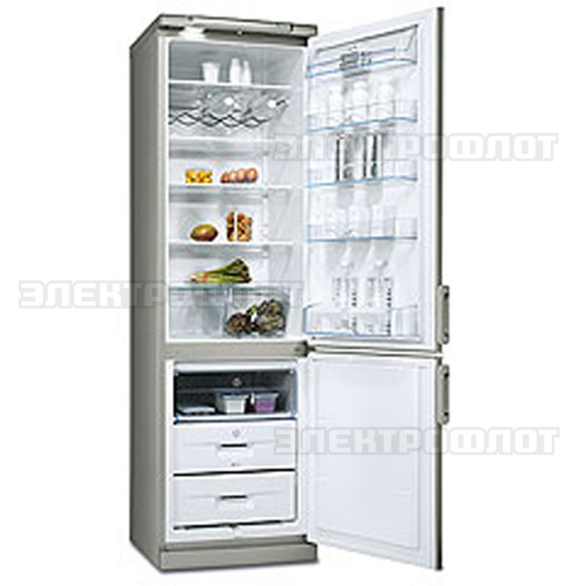

Slide 12
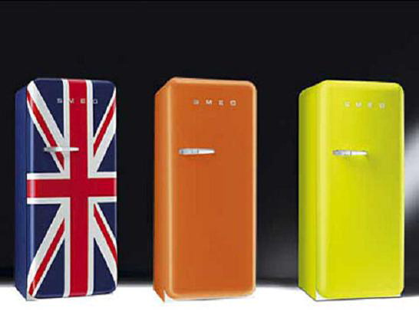

Slide 13
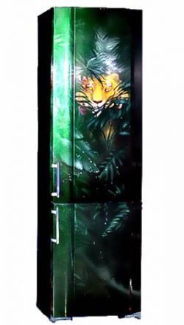

Slide 14
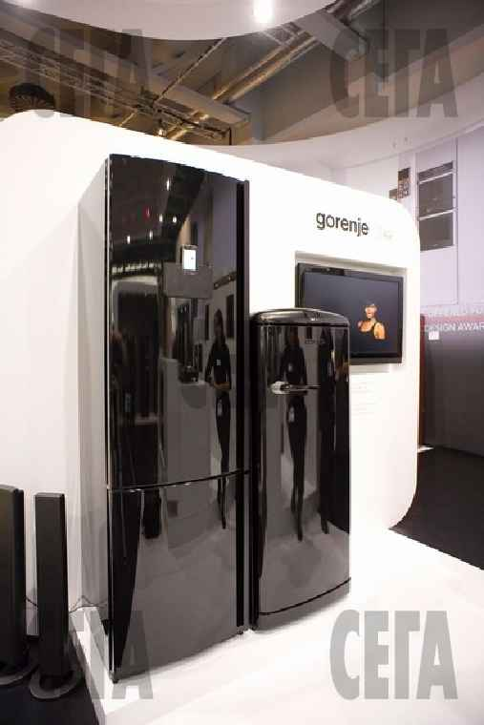

Slide 15
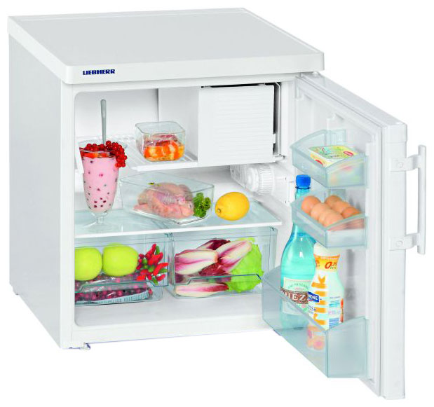

Slide 16
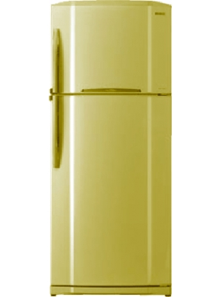

Slide 17
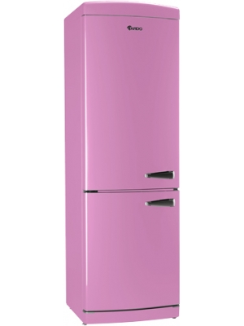

Slide 19
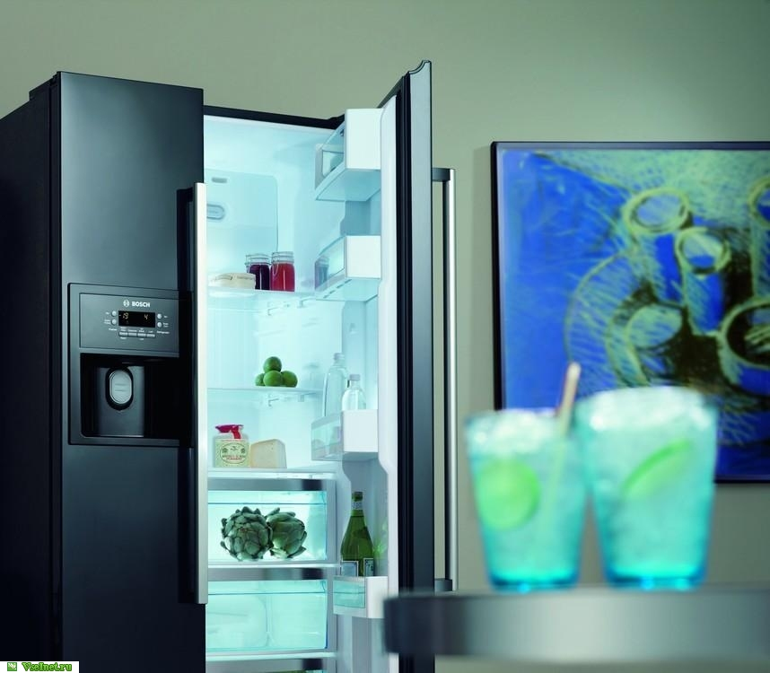

Slide 20
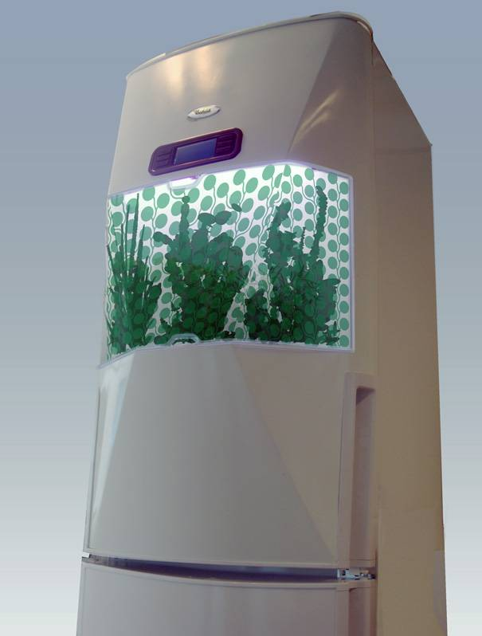

Slide 21
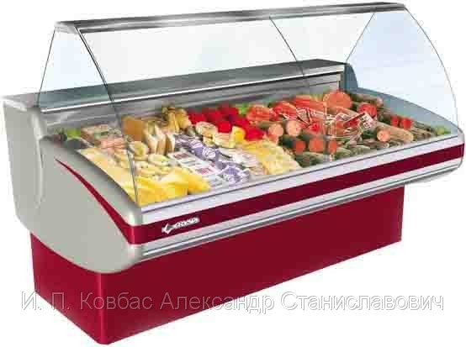

Slide 22
Сумки-холодильники:

Slide 23
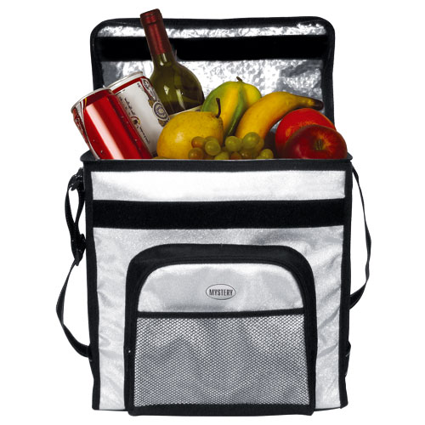

Slide 24
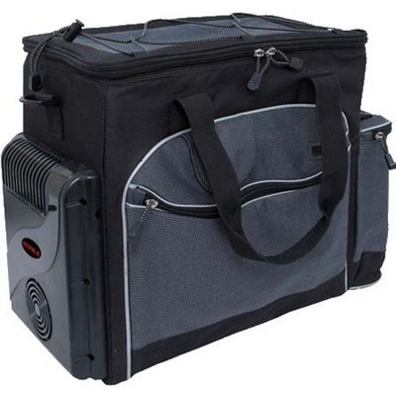

Slide 25
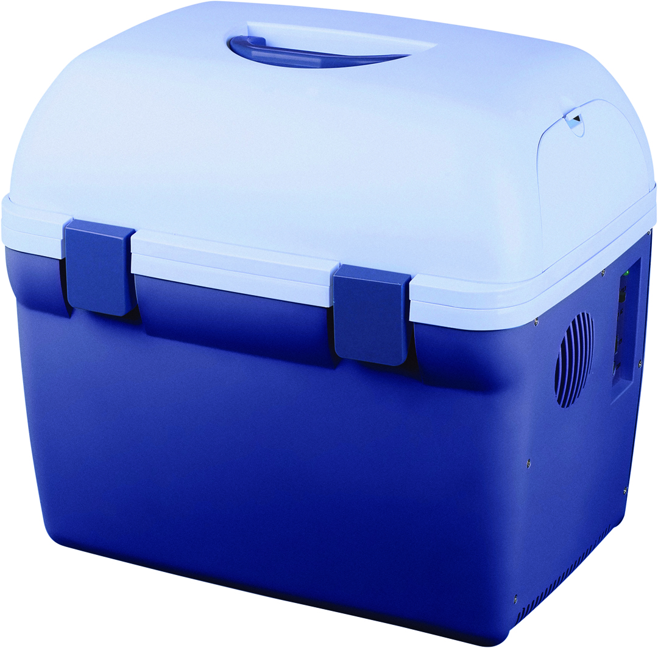

Slide 26
Ассортимент (цена,производитель)
Sharp-Тайланд –цена 27190
Karion- Италия-цена 21990
Электролюкс-Россия-цена 15790
LG-Россия-цена 36890
Вико-Россия-цена 19990

Slide 27
рекомендации
Вы решили купить холодильник. Рынок поражает выбором: здесь и простая белая классика - недорогая, малогабаритная, но вместительная, и эксклюзивные модели, выполненные на заказ, где есть все суперсовременные функции и даже автоматизированная система управления. Главное – чтобы было комфортно Вам, холодильник – незаменимая техника на Вашей кухне.
Для начала определитесь с ценой. За что и сколько Вы готовы заплатить. От стоимости холодильника зависит его оснащенность основными и дополнительными функциями. Второе – это размеры. Габариты холодильника должны быть немного меньше размеров дверных проемов в лифте, входной двери в квартиру и межкомнатных дверей на пути до места установки. Лучше ориентироваться на габариты старого, если Вы собираетесь установить новый на его место. Важны и функциональные характеристики: объем холодильных и морозильных камер, возможность длительного хранения продуктов, получение пищевого льда, охлаждение напитков.
Выбор холодильника может зависеть и от рациона Вашего питания. Овощи, рыбу, парное мясо и зелень стоит хранить при температуре -3 - +3 °С. Температурные отделения в холодильнике различают по степени замораживания – она обычно обозначается количеством «звездочек». 1 «звездочка» - камера с температурой - 6 °С(продукты хранятся до 2-х недель ), 2 - камера с температурой -12 °С(продукты хранятся до 3-х месяцев ), 3 «звездочки» - камера с температурой -18 °С (продукты хранятся до 1 года), 4 «звездочки» - режим длительного замораживания.

